Slide 1
JobbResept1 Et samarbeid mellom NAV og St.Olavs Hospital
NAV Rådgivningstjeneste Trøndelag
25.02.2019
Marit Bøe Olsborg og Kari Volden
Notes:
PRESENTERE OSS

Slide 2
Bakgrunn
Samarbeidsavtale mellom NAV Sør-Trøndelag og St.Olavs Hospital
Satsingen på arbeid og psykiske helse 2008 - 2011
Notes:
Samarbeid , nettverksarbeid, kompetanse på arbeid og psykisk helse

Slide 3
Den store inkluderingsdugnaden
Notes:
Tredelt : - hovedinnsatsområder:
1.Senke terskelen inn i arbeidslivet og gjøre det lettere for arbeidsgivere å ansette personer fra inkluderingsdugnadens målgrupper.
2.Videreutvikle og styrke tilbudet for arbeidssøkere med psykiske lidelser og/eller rusproblemer, slik at flere kan delta i arbeidslivet.
3.Styrke mulighetene for opplæring slik at flere kvalifiseres inn i arbeid.
fokus på psykisk helse er en del av satsingen
IPS tilbud vises til som eksempel på tilbud en ønsker mer av.
Inkluderingsdugnaden ble lansert i Jeløya-plattformen og er et felles samfunnsoppdrag for å få flere i jobb.
Det står altfor mange mennesker utenfor arbeidslivet i Norge i dag. Dette er mennesker som kan og vil bidra. Etter tøffe år med rekordlave oljepriser og økende ledighet i deler av landet, opplever Norge nå en positiv utvikling på arbeidsmarkedet og økt etterspørsel etter arbeidskraft.
Ordinære jobber
Regjeringen ønsker å bruke denne muligheten til å få flere av de de står utenfor arbeidslivet over i ordinære jobber. Regjeringen inviterer derfor til en inkluderingsdugnad i offentlig og privat sektor.
Mål
Regjeringen går foran og har forpliktet seg til at fem prosent av nyansatte i staten skal ha nedsatt funksjonsevne eller «hull i CV-en». Men Norge trenger en felles innsats for å få flere i jobb. Inkluderingsdugnaden er avhengig av at kommuner, næringslivet, private bedrifter, frivillige organisasjoner, bemanningsbransjen, attføringsbedrifter, sosiale entreprenører, partene i arbeidslivet, og ikke minst de som selv står på utsiden bidrar.
Inkluderende arbeidsmiljø
Sammen kan arbeidstakere og arbeidsgivere skape et inkluderende arbeidsmiljø på den enkelte arbeidsplass hvor verdien av partsamarbeidet står høyt. Hvordan kan akkurat du og din bedrift bidra til at vi får flere i arbeid?

Slide 4
Train and place vs place and train
Notes:
Fra tidligere praksis – først ferdig behandlet, så gradvis tilbake til arbeid – gjerne via skjermede arbeidsplasser
NY PRAKSIS: illustrasjon av Spjelkavik . Kvaliteten på oppfølgingsarbeidet er avgjørende, fokus på å støtte arbeidsgiver like mye som en støtter arbeidssøker og styrke relasjonen mellom disse – avgjørende for ansettelse

Slide 5
JobbResept1 er et samarbeid mellom
NAV Trøndelag og St.Olavs hospital.
Jobbspesialister er tilknyttet egne avdelinger på St.Olav og tilbyr bistand til å komme i ordinært lønnet arbeid som en del av behandlingen.
Målgruppe: pasienter under 30 år som er i behandling og ønsker lønnet arbeid
Dette er et IPS tilbud/Individuell jobbstøtte.
Startet i mai/juni 2018, utvidet i jan/feb 2019.
Notes:
Kort fortalt før dere får detaljene …

Slide 6
Begrepene
SE
– supported employment
IPS
– Individual placement and support
Norsk: Individuell jobbstøtte
Når supported employment er en integrert del av behandlingen
Jobbspesialistens metode
for oppfølging av arbeidssøker og arbeidsgiver.
Notes:
Femtrinnsmodell
Innledende kontakt og samarbeidsavtale
Yrkeskartlegging og karriereplanlegging
Finne en passende jobb
Samarbeid med arbeidsgiver
Opplæring og trening på og/eller utenom arbeidsplassen

Slide 7
IPS - Individual placement and support på norsk: Individuell Jobbstøtte
Utviklet ved
Darthmouth Psychatric Reserch Center, New Hampshire
Robert Drake og
Deborah Becker (siden 1996)
Forskingsbasert metode
om oppfølging i samarbeid med behandling, med klart felles mål om å få folk i lønnet arbeid.
Notes:
Stor satsing på denne metoden nasjonalt – både innen NAV med øremerkede midler og innen helse med prosjektmidler fra helsedirektoratet.
NAPHA - rolle som kunnskapsbase

Slide 8
Kvalitetsevaluering
Organisert av Arbeids – og velferds direktoratet
Darthmouth Psychiatric Research Center
IPS fidelity scale
Vurderer
Bemanning
Organisasjon
Tjenester
Dette bildet av Ukjent forfatter er lisensiert under CC BY-NC-ND

Slide 9
Kvalitetsevaluering
Gjennomført første evakuering
desember 18
NY evaluering
21. og 22. oktober
Godkjent kvalitet
Notes:
Gjennomføres framover en gang i året

Slide 10
Finansiering
IPS- koordinator og Metodeveileder ansatt i NAV
Jobbspesialistene finansiert av NAV, fra tiltaksbudsjettet
kjøpt som «Oppfølgingstiltak» - leverandør er Fretex (med Stavne som underleverandør)
4 års kontrakter
St.Olav - Avdelingene
Stiller kontorplasser til disposisjon
Legger til rette for integrerte tjenester
Notes:
Var 2 i 2018 – er 4 i 2019 – ansatt i NAV
Var 8 i 2018 og er 16 i 2019 – ansatt i Fretex (oppfølgingstiltak)

Slide 11
JobbResept1
Metodeveileder Kari Volden, 922 34 464 |  | Metodeveileder Bente Melås , 488 94 618 |  | Metodeveileder Alida Ramsø, 932 54 276
Tiller DPS Anne-Lise Løvaas Avdelingssjef |  | Nidaros DPS Odd Gunnar Ellingsen Avdelingssjef |  | PUT Nidaros DPS/ S2 Nina Burkeland |  | Rusklinikken Unni Korshavn avdelingssjef |  | Smertesenteret Avdeling for smerte og sammensatte lidelser Petter Borchgrevink
Sondre Sklett 913 43 509 Jobbspesialist | Unge voksne Poliklinikk Renate Holm Gundersen Seksjonsleder | Tajma Delic-Berge 980 14 843 Jobbspesialist | S1 Allmenn poliklinikk Elin Ulleberg | Eirin Stadsøy 904 19 516 Jobb-spesialist | PUT Terje Jensen Skjolden Seksjonsleder | Sigrid Hojem 900 40 642 Jobb-spesialist | Døgn Lise Kjelsli Seksjons-leder | Camilla Hoskelsen 916 72 931 Jobb-spesialist | Kontakter: Astrid Brautaseth og Karen W Hara
Tonje Langørgen 916 34 947 Jobbspesialist |  | Anniken Sundt –Hårstad 91142111 (vikar for Siv-Julie Ramsø 944 73 922)
Torunn Garberg 932 35 550 Jobbspesialist | Heimdal Allmenn poliklinikk Gunn Karin Helle Seksjonsleder | Vibeke Normo 468 38 113 Jobbspesialist | S2 Psykose poliklinikk Nina Burkeland | Gunn Elin Røen 951 33 574 Jobb-spesialist |  | Jan Flenstad 917 67 799 Jobb-spesialist
Merete Fjørtoft Orskaug 992 36 928 Jobbspesialist | Byåsen Allmenn poliklinikk Anne Elisabeth Sjervold Seksjonsleder | Stein Ola Moksnes 928 07093 Jobbspesialist | S2 Allmenn poliklinikk Martha Kristin Andersen | Sissel Moen 482 15 674 Jobb-spesialist |  | IPS – Koordinator JobbResept1 Marit Bøe Olsborg 928 69 007
Kaisa Haugnes 943 16 647 Jobbspesialist | ACT team Kristoffer Stavelie | Samuel Yared Tsegai 455 88 187 Jobbspesialist | S3 Allmenn poliklinikk Lars Loftet |  |  | Arbeidsgiver for alle jobbspesialistene er Fretex V / Nina Rossen 970 21 302
 | Rosten Poliklinikk Anne Marit Rosenlund
Notes:
Kun for pasienter i disse avdelingene
NAV kan ikke søke inn selv : Senter for Jobbmestring
Heimdal
Allmenn poliklinikk
Gunn Karin Helle
Seksjonsleder

Slide 12
Hva gjør vi egentlig?

Slide 13
IPS prinsippene
Målet er ordinær, lønnet jobb
Notes:
Ikke praksis
Finnes fortsatt andre nav tiltak – henviser dit for de som heller vil det
Snakker om lønnet arbeid til alle
Fedility scale – som vi arbeider etter for å oppnå god kvalitet i tilbudet -
deltakere tilbys individuell økonomisk veiledning før de begynner i en ny jobb. Deretter tilbys deltakerne økonomisk veiledning når de skal fatte beslutninger om endringer i arbeidstid og lønn. Økonomisk veiledning omfatter trygdestønader, medisinske stønader, stønad til legemidler, bostøtte, sosialhjelp, forsørgerbidrag, pensjonsutbetalinger fra tidligere ansettelser og alle andre former for inntekt. Deltakeren får informasjon om og hjelp til å rapportere inntekter til NAV, hjelp med bolig, krigsveteranprogrammer osv., avhengig av hva personen har krav på.

Slide 14
IPS prinsippene
2.
Deltagelse på bakgrunn
av arbeidssøkers eget
ønske
Notes:
Ute etter deltakers egen motivasjon for å komme i arbeid, frivillig tilbud
Plakater og brosjyrer ute i avdelingene og på behandlernes kontor
- JS blir med i behandlingstimen for å presentere tilbudet – når deltaker har lyst på informasjonen
JS – deltar i behandlingsteam med behandlerne på avdelingen og etterspør om pasienten har fått høre om tilbudet
Fedility scale – som vi arbeider etter for å oppnå god kvalitet i tilbudet -
deltakere tilbys individuell økonomisk veiledning før de begynner i en ny jobb. Deretter tilbys deltakerne økonomisk veiledning når de skal fatte beslutninger om endringer i arbeidstid og lønn. Økonomisk veiledning omfatter trygdestønader, medisinske stønader, stønad til legemidler, bostøtte, sosialhjelp, forsørgerbidrag, pensjonsutbetalinger fra tidligere ansettelser og alle andre former for inntekt. Deltakeren får informasjon om og hjelp til å rapportere inntekter til NAV, hjelp med bolig, krigsveteranprogrammer osv., avhengig av hva personen har krav på.

Slide 15
IPS prinsippene
3.
Individuell jobbstøtte er en integrert del av behandlingen
Jobbspesialist og behandler sitter fysisk på samme arbeidssted
Jobbspesialist deltar i behandlermøter ved gjennomgang av saker,
Informerer om tilbudet til pasienter sammen med behandler
Jobbspesialist er knyttet til max to behandlerteam
Felles journal
Mestringsplaner
Tett samarbeid og klar rollefordeling
Notes:
- Historie som forteller at dette er en integrert del av behandlingen
En deltaker har fått jobb i blomterbutikk:
JS innom arbeidsgiver – arbeidsgiver forteller at det går greit, men…
Deltaker forteller at hun lett blir stressa når hun skal veilede kunder – spesielt om det er kø..
Forteller at hun opplever at hun bare «må gå» – forlate området
JS avtaler at hun får nevne dette til behandleren
Dette tas opp i neste behandlingstime, en går gjennom dette i detalj og en går gjennom mestringsstrategiene på nytt
Det skrives jobbstøtteplaner før oppstart i jobb - og oppdateres underveis– om psykisk helse, det en kjenner til av utfordringer før oppstart og hva som er lurt å gjøre om dette oppstår
Det kan være dårlig nattesøvn, problemer med oppmøte - det avtales at en tar kontakt for å sikre videre hjelp
Fedility scale – som vi arbeider etter for å oppnå god kvalitet i tilbudet -
deltakere tilbys individuell økonomisk veiledning før de begynner i en ny jobb. Deretter tilbys deltakerne økonomisk veiledning når de skal fatte beslutninger om endringer i arbeidstid og lønn. Økonomisk veiledning omfatter trygdestønader, medisinske stønader, stønad til legemidler, bostøtte, sosialhjelp, forsørgerbidrag, pensjonsutbetalinger fra tidligere ansettelser og alle andre former for inntekt. Deltakeren får informasjon om og hjelp til å rapportere inntekter til NAV, hjelp med bolig, krigsveteranprogrammer osv., avhengig av hva personen har krav på.

Slide 16
IPS prinsippene
4. Jobbsøk skjer ut fra deltagerens interesser og ferdigheter.
Karriereveiledning
Jobbsmak
Bygge naturlig
karrierevei
Notes:
Karriereveiledning – STAVNE INNLEGG – bruker verktøy som VIP24 og WIE, men ikke for alle
Jobbsmak for å sjekke ut jobbønske, er jobben det jeg tror det er??
Realistiske valg – men ikke realitetsorientering…
Finner fram til jobbsøkers interesser, kvalifikasjoner etc – viktig i jobbsøkingsprosessen
opptatt av ressursene til den enkelte arbeidssøker
JOBBMATCH avgjørende – skal passe både for arbeidssøker og arbeidsgiver
Tett kontakt med arbeidsgivere, hva de ønsker og hva slags egenskaper arbeidsgiver er ute etter ved rekruttering – ser etter match for begge parter
Fedility scale – som vi arbeider etter for å oppnå god kvalitet i tilbudet -
deltakere tilbys individuell økonomisk veiledning før de begynner i en ny jobb. Deretter tilbys deltakerne økonomisk veiledning når de skal fatte beslutninger om endringer i arbeidstid og lønn. Økonomisk veiledning omfatter trygdestønader, medisinske stønader, stønad til legemidler, bostøtte, sosialhjelp, forsørgerbidrag, pensjonsutbetalinger fra tidligere ansettelser og alle andre former for inntekt. Deltakeren får informasjon om og hjelp til å rapportere inntekter til NAV, hjelp med bolig, krigsveteranprogrammer osv., avhengig av hva personen har krav på.

Slide 17
IPS prinsippene
5. Individuelt tilpasset rådgivning om økonomiske ytelser.
Notes:
- NAV veileder inviteres til et felles møte – snakker om status, planer og økonomi. Trygge arbeidssøker på hva som skjer i overgang fra stønader/trygd til lønn.
Fedility scale – som vi arbeider etter for å oppnå god kvalitet i tilbudet -
deltakere tilbys individuell økonomisk veiledning før de begynner i en ny jobb. Deretter tilbys deltakerne økonomisk veiledning når de skal fatte beslutninger om endringer i arbeidstid og lønn. Økonomisk veiledning omfatter trygdestønader, medisinske stønader, stønad til legemidler, bostøtte, sosialhjelp, forsørgerbidrag, pensjonsutbetalinger fra tidligere ansettelser og alle andre former for inntekt. Deltakeren får informasjon om og hjelp til å rapportere inntekter til NAV, hjelp med bolig, krigsveteranprogrammer osv., avhengig av hva personen har krav på.

Slide 18
IPS prinsippene
6. Jobbsøk starter raskt og senest etter 1 måned.
Jobbspesialistene ved de tre lokasjonene
hadde en median på 11 / 15 / 19 dager
fra oppstart til første møte med en arbeidsgiver i februar.
Notes:
Når arbeidssøker sier ja er de motiverte – viktig å holde motivasjonen oppe, derfor må vi starte raskt.
UNNGÅ venting i månedsvis…
Fedility scale – som vi arbeider etter for å oppnå god kvalitet i tilbudet -
deltakere tilbys individuell økonomisk veiledning før de begynner i en ny jobb. Deretter tilbys deltakerne økonomisk veiledning når de skal fatte beslutninger om endringer i arbeidstid og lønn. Økonomisk veiledning omfatter trygdestønader, medisinske stønader, stønad til legemidler, bostøtte, sosialhjelp, forsørgerbidrag, pensjonsutbetalinger fra tidligere ansettelser og alle andre former for inntekt. Deltakeren får informasjon om og hjelp til å rapportere inntekter til NAV, hjelp med bolig, krigsveteranprogrammer osv., avhengig av hva personen har krav på.

Slide 19
IPS prinsippene
7. Systematisk jobbutvikling ut fra arbeidssøkers preferanser
Notes:
Utetid for JS – ca halve arbeidstida ute i markedet
Oppsøkende virksomhet
Ofte en jobbsøker i bakhodet og sjekker ut mulige jobbmuligheter til jobb
ser etter god jobbmatch
JOBBUTVIKLING – KARI HISTORIE om elsykkel-butikken.
Fedility scale – som vi arbeider etter for å oppnå god kvalitet i tilbudet -
deltakere tilbys individuell økonomisk veiledning før de begynner i en ny jobb. Deretter tilbys deltakerne økonomisk veiledning når de skal fatte beslutninger om endringer i arbeidstid og lønn. Økonomisk veiledning omfatter trygdestønader, medisinske stønader, stønad til legemidler, bostøtte, sosialhjelp, forsørgerbidrag, pensjonsutbetalinger fra tidligere ansettelser og alle andre former for inntekt. Deltakeren får informasjon om og hjelp til å rapportere inntekter til NAV, hjelp med bolig, krigsveteranprogrammer osv., avhengig av hva personen har krav på.

Slide 20
Tre kopper te
Notes:
Fokus på å bygge relasjon til arbeidsgiverne
Uformelt møte for å avtale en prat
Samtale for å bli kjent med bedriften og rekrutteringsbehov – har bare arbeidssøker i bakholdet
Ta med arbeidssøker til møte med arbeidsgiver eller bare samtale om muligheten for en konkret kandidat

Slide 21
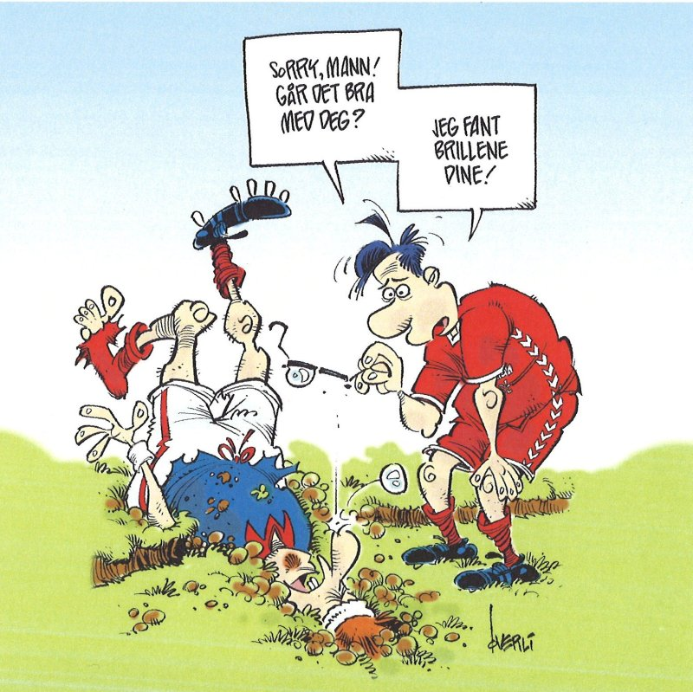
IPS prinsippene
8. Oppfølgingen er ubegrenset i tid og individuelt tilpasset.
Ramme for tilbudet er opptil 3 år
for de med nedsatt arbeidsevne.
Naturlig støtte
Notes:
VIKTIG : fra nav perspektiv- vi avslutter ikke fordi deltaker har fått jobb, det er da jobben starter.
Mål om at deltaker står i jobb.
Unngå svingdør-effekt
(Skille mellom oppfølgingsbehov og arbeidsevne - )
NATURLIG støtte
ST.Olav systemet sine behandlingsløp utfordrer litt – skal være en samtidighet med behandling og støtte fra JS, derfor ikke heldig om en avslutter behandling og skal fortsette bare med JS.
Fedility scale – som vi arbeider etter for å oppnå god kvalitet i tilbudet -
deltakere tilbys individuell økonomisk veiledning før de begynner i en ny jobb. Deretter tilbys deltakerne økonomisk veiledning når de skal fatte beslutninger om endringer i arbeidstid og lønn. Økonomisk veiledning omfatter trygdestønader, medisinske stønader, stønad til legemidler, bostøtte, sosialhjelp, forsørgerbidrag, pensjonsutbetalinger fra tidligere ansettelser og alle andre former for inntekt. Deltakeren får informasjon om og hjelp til å rapportere inntekter til NAV, hjelp med bolig, krigsveteranprogrammer osv., avhengig av hva personen har krav på.

Slide 22
Arbeidshåp
Evne til å sette seg arbeidsspesifikke mål
Evne til å identifisere og utvikle planer for å nå yrkesmål
Drivkraft til å gjennomføre planene
Juntunen & Wettersten, 2006
Notes:
* Arbeidshåp (Return to work expectation) = Evnen til å sette seg arbeidsspesifikke mål
Evnen til å identifisere og utvikle planer for å nå yrkesmål
Drivkraft til å gjennomføre planene
Juntunen & Wettersten, 2006
Dei med lågt eller usikkert arbeidshåp hadde signifikant lågare sjanse for å lukkast i arbeidslivet enn dei med høgt arbeidshåp. NB! Dette gjelder på tvers av type sjukdomar både psykiske og fysiske, jfr forsking på hjerteinfarkt og ryggproblem.
Karriereveledning, vip 24 hjulet
Framdriftsplan med hovedmål og delmål
Arbeidshåp varierer og er tema igjennom hele prosessen, og dermed kan det endrast!

Slide 23
Å være i jobb – konsekvenser for psykiske plager
Ut av sosial isolasjon
Normalisering
Mestringsarena
Symptomtrykk ned
Grubling og bekymring ned
Friplass – når privatlivet ikkje går så bra…
Betre privatøkonomi…
Notes:
Spiller på dette - gode effekter også for behandlingen
– referanserammer annen enn indre tankeprosessar, jfr nomalisering
Når det er så mange gode grunner til å gå på jobb – hvorfor bruker vi da sykemeldinger???? S.m. skal vi ha når det er nødvendig. Vi ser også eksempler på at sykmeldinger er påkrevd, for eksempel ved enkelte utbrenthetstilstander.
Vår erfaring er at det er mange faktorer på arbeidsplassen som kan påvirke psykiske plager i negativ retning. Perfeksjonisten som får stadig nye oppgaver og ansvar, arbeidskonflikter, uhensiktsmessige strategier som får lunchen til å virke som et mareritt for arbeidstakeren med sosial angst. Feil person i feil yrke.

Slide 24
Resultater så langt

Slide 25
Resultater 2019 – Rusklinikken og PUT
Gjennomstrømming av deltakere
Ved utgangen av september er 40% av aktive deltakere i jobb.

Slide 26
Resultater 2019 –Rusklinikken Sluttårsak
Arbeid | September | Hittil i 2019
Arbeid uten lønnstilskudd | 1 | 13
Arbeid med lønnstilskudd fra NAV | 0 | 0
Arbeid i kombinasjon med andre ytelser fra NAV | 0 | 2
Arbeid i kombinasjon med gradert uførepensjon | 0 | 0
SUM formidling til arbeid | 1 | 15
Andel av avsluttede deltakere som er formidlet til arbeid | 17% | 38%

Slide 27
Resultater 2019 –Rusklinikken
Andre sluttårsaker | September | Hittil i år
Utdanning – egenfinansiert | 0 | 1
Utdanning – dekket av NAV | 0 | 0
Kjeding til andre arbeidsrettede tiltak i NAV | 1 | 4
Andre aktive tiltak (medisinsk behandling, kommunale tilbud) | 2 | 13
Avbrutt pga sykdom | 0 | 2
Søkt/fått varig uførepensjon | 2 | 2
Andre sluttårsaker | 0 | 0
Andel av avsluttede saker med andre utfall enn arbeid | 83% | 56%

Slide 28
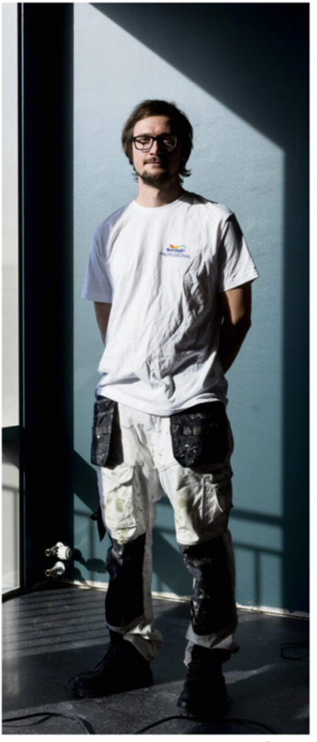
Resultater 2019 –Rusklinikken
Antall jobbstarter siste 6 mnd : 35
Antall jobbstarter siste 12 mnd : 53

Slide 29
Resultater 2019 –Rusklinikken Status ved avslutting tom sept 2019
Jobber 15 43%
Studerer 1 3%
Uavklart 19 54%

Slide 30
Resultater 2019 –Rusklinikken
Antall jobbstarter siste 6 mnd : 35
Antall jobbstarter siste 12 mnd : 53

Slide 31
Resultater 2019 –Rusklinikken stillingsprosent for avsluttede
Stillingsprosent | Antall avsluttet til jobb - | Prosentandel
<10 (og tilkalling) | 18 | 62%
10-20
20-40
40-60 | 5 | 17%
60-80
80-100 | 6 | 21%

